Slide 1
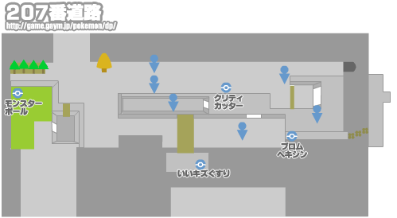
②
③
①
飴
⑤
④

Slide 2
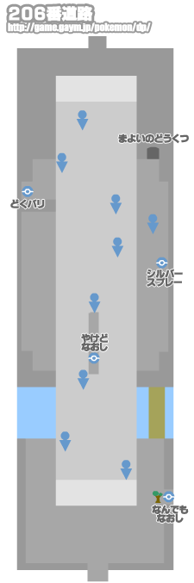
木
左端を通る！

Slide 3
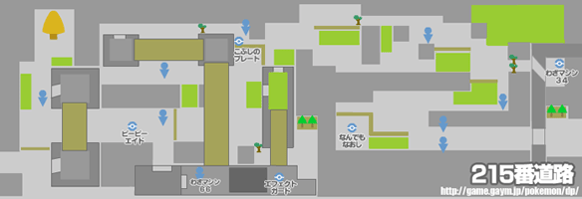
③
ウイのみ
②
ブリーのみ
①

Slide 4
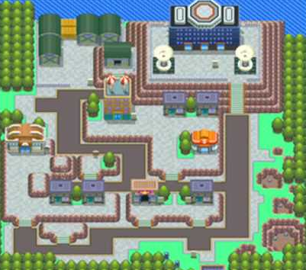
①ポイントアップ回収
②デパート
③ジム

